Slide 1

化学物質管理研修会
化学物質管理規程に基づく研修会

Slide 2
研修会目的
佐賀大学では，化学物質管理規程により化学物質管理を行っています。
そこでは，１年に１回の化学物質取扱責任者（研究室管理者）への教育訓練（研修会）が定められています。
研修会の内容は，化学物質使用，保管の現状を確認し，教職員や学生への健康リスク，学外への環境リスクを考えることが目的です。学生等への教育に活用ください。

Slide 3
内容
１．化学物質管理規程
２．化学物質使用，保管状況の確認
３．管理すべき事項
１）掲示
２）リスクアセスメント
３）作業環境測定
４）特殊健康診断
５）毒劇物
６）ドラフト点検

Slide 4
１．化学物質管理規程
佐賀大学環境安全衛生管理室ＨＰhttp://www.saga-u.ac.jp/esh/index.htm
から，規程，委員会規程，申し合わせが，
ダウンロードできます。

Slide 5
管理体制
毎年５月１日現在の化学物取扱責任者等の現況を指定様式により、毎年６月末までに報告
学長
事故等の措置について速やかに報告
保健管理センター
特殊健診実施
環境安全衛生管理室
ＣＲＩＳ全学管理
部局長
総合分析実験センター
作業環境測定
事故等の届け出を受けたとき、
直ちに報告
部局
化学物質総括管理者
（ＣＲＩＳ部局管理者）
ＣＲＩＳ管理
届け出
・化学物質が盗難・紛失したとき
・保管・管理する化学物質が飛散し、
漏れ・流れ出、しみ出または地下に
しみ込み、保健衛生上の危害を
生じる恐れがあるとき
学科等
教育訓練実施（部局合同も可）
化学物質管理責任者
毎年１回
在庫状況の報告
研究室
化学物質取扱責任者（ＣＲＩＳ管理者）
ＣＲＩＳ集計、在庫確認、リスクアセスメント
学生教育
経理調達課 医経営管理課
薬品納入，産廃管理
企画管理課 ＰＲＴＲ報告
教職員、学生
化学物質取扱者
ＣＲＩＳ入力，ＳＤＳ確認
化学物質総括管理者 教育：岡島 芸術：赤津 医：川口 理工：磯野 農：関
ＣＲＩＳ部局管理者 教育：岡島 医：市場，近藤 理工：磯野 農：関

Slide 6
主な関連法令
毒物劇物取締法
薬品庫施錠，毒劇物表示
労働安全衛生法
設備，作業環境測定，健診，リスクアセスメント
消防法
保管量
その他 警察からの依頼
爆発物（硝酸アンモニウム，尿素，アセトン，ヘキサミン，硝酸カリウム）は，毒劇物に準じた扱い

Slide 7
労働安全衛生法による化学物質分類
有機溶剤 44種
第１種 毒性高く揮発しやすい 2種 発がん性10種 特化へ
第２種 トルエン，キシレン，メタノールなど35種
第３種 石油系混合溶剤 沸点２００°以下
ガソリンなど7種
５％以上 ドラフト，健診，測定
特定化学物質(特化物）
第1類 製造許可
第2類
第3類 酸，アンモニア
１％以上 ドラフト，健診，測定，発がん物質は作業記録
30年保存
7

Slide 8
２．化学物質使用，保管状況の確認
過去１年の化学物質使用状況
ＣＲＩＳ 検索⏎ 使用履歴⏎検索 使用日4月1日から3月31日入力
出力項目 すべて で検索実行，エクセル書き出し
使用量集計でも可能
集計⏎ 使用量集計⏎ 使用日□から□入力 検索実行
年度末在庫状況
ＣＲＩＳ 検索⏎ 在庫一覧⏎
出力項目 すべて で検索実行，エクセル書き出し
・消防法集計
集計⏎ 消防法集計⏎ 保管場所指定 集計実行

Slide 9
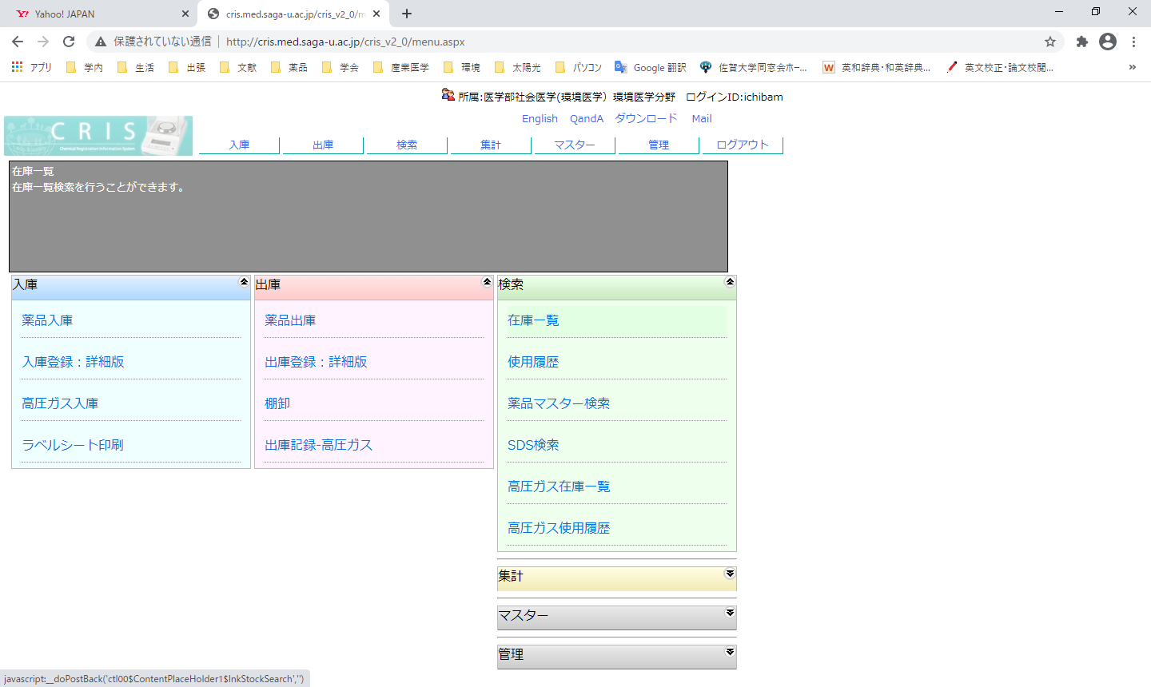

Slide 10
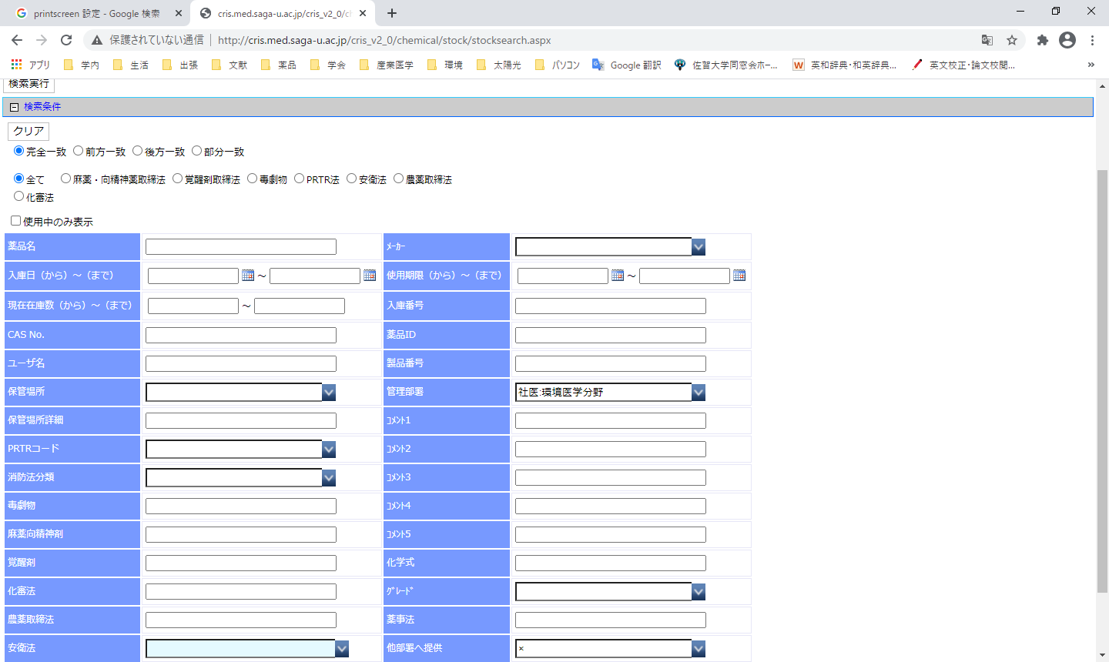
検索⏎ 在庫一覧⏎
検索実行⏎
保管場所で絞込可
出力結果は
Excel変換可

Slide 11
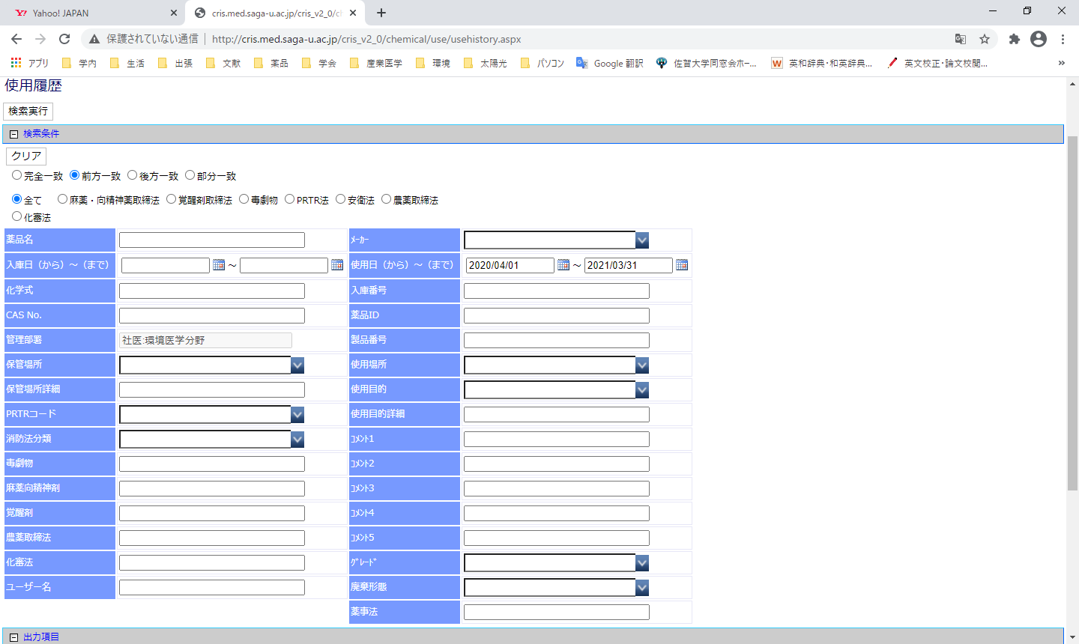
検索⏎ 使用履歴⏎
使用日入力⏎
検索実行⏎
保管場所で絞込可
出力結果は
Excel変換可

Slide 12
学部名 | (複数のアイテム)
安衛法 | (すべて)
薬品名 | (すべて)
行ラベル | 合計 / 使用重量（g） | データの個数 / 使用重量（g）2
機械システム工学 | 5,005 | 2
機工:先端材料システム学 | 5,005 | 2
機能物質化学 | 1,687,780 | 1725
機化:セラミックス(308E,308W) | 1,005 | 3
機化:磯野(309W) | 167,268 | 42
機化:化学工学研究室(305,406) | 639,725 | 154
機化:花本(612) | 942 | 10
機化:海野(813) | 500 | 1
機化:鯉川(810) | 27,093 | 300
機化:高椋(712) | 56,492 | 210
機化:坂口(309E) | 1,100 | 6
機化:山田(710) | 135,522 | 112
機化:大石-成田(405W,407W) | 39,028 | 391
機化:竹下(510) | 3,926 | 15
機化:藤澤(812) | 390 | 1
機化:梅木(711) | 15,426 | 22
機化:米田(811) | 368 | 36
機化:北村-小山田(513,709) | 326,206 | 68
機化:兒玉-長田(608,611) | 272,788 | 354
先端融合工学 | 3,000 | 3
先端融合:中山研究室 | 3,000 | 3
総合分析実験ｾﾝﾀｰ（機器分析部門） | 25 | 1
総機器:兒玉研究室 | 25 | 1
電気電子工学科 | 27,309 | 27
電気:光半導体研究室 | 27,309 | 27
物理科学 | 10,061 | 19
物科:物理科学科 | 10,061 | 19
総計 | 1,733,180 | 1777
全学の使用量集計をExcel出力
ピボットテーブル集計

Slide 13
安衛法 | (複数のアイテム)
毒劇物 | (すべて)
取出日 | (すべて)
合計 / 使用重量（g） | 列ラベル
行ラベル | アセトン | クロロホルム | ジクロロメタン | メタノール | ヘキサン | 酢酸エチル | 2-プロパノール | ジエチルエーテル | トルエン | N,N-ジメチルホルムアミド | テトラヒドロフラン
理工学部 | 494,666 | 313,062 | 176,083 | 175,708 | 114,273 | 90,271 | 36,740 | 29,089 | 20,797 | 18,464 | 18,185
機能物質化学 | 491,876 | 313,062 | 176,083 | 175,708 | 106,353 | 90,271 | 35,740 | 29,089 | 20,362 | 18,464 | 18,185
機化:磯野(309W) | 112,000
機化:化学工学研究室(305,406) | 126,000 | 300,000 |  | 30,610 | 12,000 | 15,000 | 35,740 | 14,300 | 15,000 | 500 | 15,000
機化:花本(612)
機化:鯉川(810) |  |  | 3,300 | 23,200 |  |  |  | 89 | 2
機化:高椋(712) | 43,012 | 1,803 |  | 500 |  | 720 |  |  |  | 114 | 185
機化:山田(710) |  | 4,470 | 51,961 | 53,850 |  |  |  | 6,390
機化:大石-成田(405W,407W) | 24,265 | 2,310 |  | 15 |  |  |  |  | 2,750 | 0
機化:竹下(510) |  |  |  |  |  |  |  | 710
機化:梅木(711) | 14,000 |  |  | 0
機化:米田(811)
機化:北村-小山田(513,709) | 140,000 |  | 100,000 |  | 60,000 | 15,000 |  |  | 2,610 | 475
機化:兒玉-長田(608,611) | 32,599 | 4,480 | 20,822 | 67,533 | 34,353 | 59,551 |  | 7,600 |  | 17,375 | 3,000
先端融合工学
先端融合:中山研究室
電気電子工学科 | 2,790 |  |  |  |  |  | 1,000 |  | 435
電気:光半導体研究室 | 2,790 |  |  |  |  |  | 1,000 |  | 435
物理科学 |  |  |  |  | 7,920
物科:物理科学科 |  |  |  |  | 7,920
総計 | 494,666 | 313,062 | 176,083 | 175,708 | 114,273 | 90,271 | 36,740 | 29,089 | 20,797 | 18,464 | 18,185
この情報をもとに，作業環境測定，特殊健診の対象を選択します

Slide 14
３．管理すべき事項
１）掲示
２）リスクアセスメント
３）作業環境測定
４）特殊健康診断
関連資料は，環境安全衛生管理室HPの化学物質管理から
ダウンロードください。
http://www.saga-u.ac.jp/esh/index.htm

Slide 15
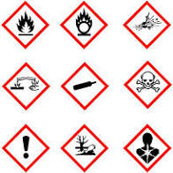
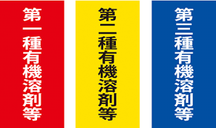
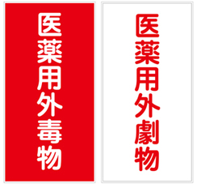
１）掲示
GHS

Slide 16
有機溶剤掲示
有機溶剤等使用における注意事項
１有機溶剤の人体に及ぼす作用および主な症状
(1) 頭痛
(2) けん怠感
(3) めまい
(4) 貧血
(5) 肝臓障害
２有機溶剤等の取扱い上の注意事項
(1) 有機溶剤を入れた容器で使用中でないものには、必らずふたをすること。
(2) 当日の作業に直接必要のある量以外の有機溶剤等を作業場内へ持ち込まないこと。
(3) できるだけ風上で作業を行ない、有機溶剤の蒸気の吸入をさけること。
(4) できるだけ有機溶剤等を皮膚にふれないようにすること。
３有機溶剤による中毒が発生したときの応急処置について
(1) 中毒にかかった者を直ちに通風のよい場所に移し、速やかに衛生管理者及び化学物質管理者に連絡すること。
(2) 中毒にかかった者を横向きに寝かせ、できるだけ気道を確保した状態で身体の保温に努めること。
(3) 中毒にかかった者が意識を失っている場合は、保健管理センターおよび消防機関への通報を行うこと。
(4) 中毒にかかった者の呼吸が止まった場合や正常でない場合は、速やかに仰向きにして心肺そ生を行うこと。
ファイル別に配布します

Slide 17
特化物掲示

Slide 19
その他の物質は，
環境安全衛生管理室HP
労働安全衛生法における研究室掲示
から，取り出してください。

Slide 20
２）化学物質リスクアセスメント実施
使用量の多い順にリスクスメントを実施する
１）使用量集計（誰が何をどれだけ使っているか？）
各研究室でＣＲＩＳから過去1年間または半年間の使用した薬品の使用量，使用者，対象法令を確認する。
２）対象物質のＳＤＳを入手する。
３）安衛法対象物質の使用量が多い研究室は作業環境測定の対象とする。年4㎏以上（見直しあり）
４）使用者別の使用量を確認し，安衛法対象物質の使用量が多い職員・学生は，特殊健診の対象とする。年4㎏以上

Slide 21
２．リスクアセスメント実施方法
リスクアセス表を使用する。環境安全衛生管理室HPからダウンロード
１）ＳＤＳを使用し化学物質の有害性評価を実施(シート下半分の有害性評価利用)。
SDSから，２．危険有害性の要約の区分を，区分記入欄に入力，判定が出る。
９．物理化学的性質，15，適用法令も参照。
化学物質が多ければ，列追加。

Slide 22
集計結果
作業環境測定
健診結果

Slide 25
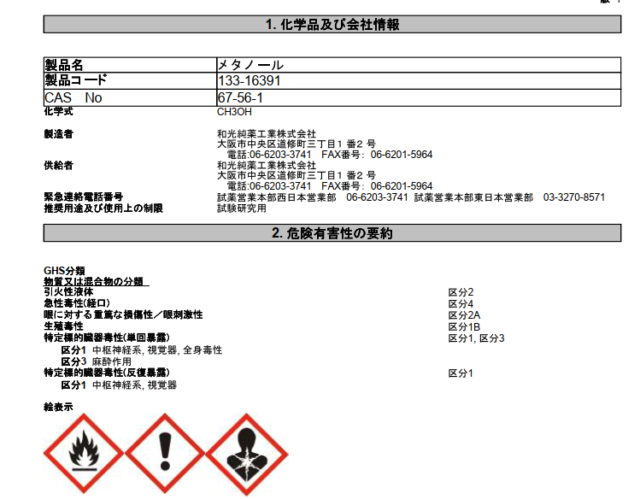
区分1が
毒性強い

Slide 27
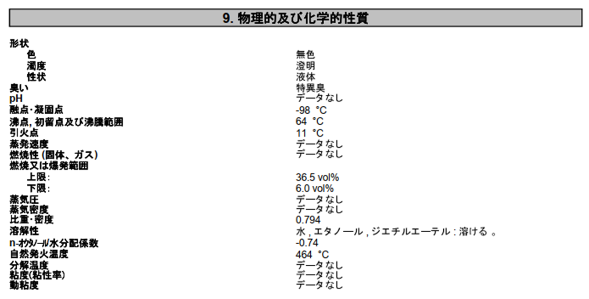
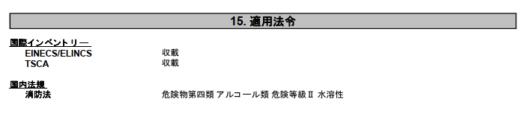
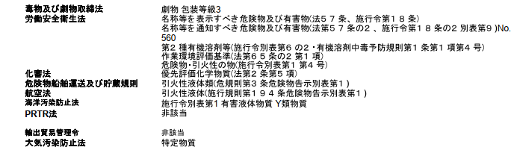

Slide 30
２）リスクアセス表に必要事項記入し，リスク判定。
学部，学科，講座，研究室，部屋番号，責任教員，CRIS管理者，
作業主任者 いれば記入
ばく露レベル A取扱量
B揮発性飛散性
C換気状態
D作業者の汚染
年間作業時間入力すれば，
ばく露レベル判定，リスク判定が出る。
３）対策を検討し記入。
４）下欄に昨年１年間の使用薬品量，作業環境測定結果，特殊健診受診者を記入。
５）研究室に掲示し職員，学生に周知する。
６）部局管理者宛て提出

Slide 31
３）作業環境測定
有機溶剤，特定化学物質の使用量が多い研究室は，作業環境測定を実施。
気中の化学物質濃度を測定し，法定基準（管理濃度）と比較
全学CRIS集計から，対象研究室選定
総合分析実験センターから連絡し，実施日打ち合わせ。最も多くの実験が行われている日が望ましい。
測定は１部屋から６か所以上１時間かけて実施または個人サンプラー使用
結果は後日連絡

Slide 32

作業環境測定＝場の測定
A測定 平均的な状態
B測定 最高曝露値
（場，時間推定）
ある日の1時間から推定
B
A
第１評価値
A測定各点のデータから,
９５％上側を推定(平均，標準偏差）
第２評価値
A測定各点のデータから，
総平均
第2評価値
第1評価値
管理濃度
第3管理区分
第1管理区分

Slide 33
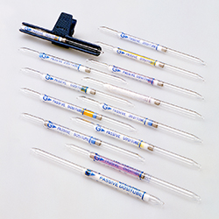
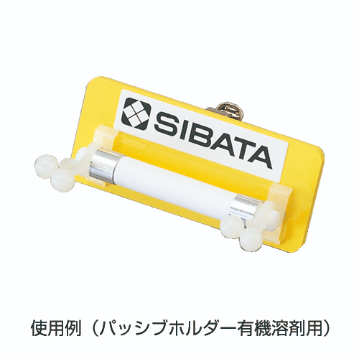
個人サンプラー
2021年度より試行
活性炭チューブや長時間用検知管を襟元につけ，
1日の環境気中の有機溶剤濃度等測定します。
（活性炭チューブ，柴田科学）
（長時間用検知管，ガステック）

Slide 34
第2、第3管理区分になったら
１）掲示 有機測28条の３，４
関係者に知らせる
女性は、就業禁止も 女性則
２）第1、第2になるように改善する 有機測28条の３，４
実験方法改善、使用量削減、
有機溶剤を変換 → 再測定
保護具使用

Slide 35
４）特殊健康診断
有機溶剤，特定化学物質の使用量が多い教職員，学生は，特殊健康診断を受診。半年ごと。
使用物質により項目が違う。問診で，使用物質，使用量，頻度が聞かれる。
全学CRIS集計から，対象者選定し，研究室に確認する
そのため，化学物質使用時は個人IDで，CRIS登録必要。

Slide 36
５）毒劇物
毒劇物は，鍵の管理が重要
爆発物は，準じた扱い
アセトン，尿素，硝酸アンモン，硝酸K，ヘキサミン

Slide 37
６）ドラフト点検
年1回ドラフト自主検査
風速測定
機器は，管理室，総合分析実験センターで貸し出し
有機溶剤 0.4ｍ／sec 以上

Slide 38
最後に
学生教育が重要。学生に疑問を持たせる。そのためにリスクアセスメントがあります。
掲示物を確認ください。
作業環境測定は，最も濃度が高い日，時間でなければならない
特化物は使用量を減らす
衛生管理者、作業主任者，測定士受験ください
問合せ 環境安全衛生管理室 内8202

